Slide 1
الحكمة والشعر
د. ريك جريفيث• مؤسسة الدراسات اللاهوتية الأردنية• BibleStudyDownloads.org

Slide 2

تحدي الحكمة

Slide 3
أي من التالية أسماؤهم ليس من أصدقاء أيوب ؟
أ. أليفاز
ب. بلدد
ت. بلفاز
ت. بلفاز
ث. صوفر

Slide 4
ما هي الكلمة الرئيسية في سفر الجامعة ؟
أ. المتعة
ب. باطل
ب. باطل
ت. الخوف
ث. الضعف

Slide 5

الأحرف التالية من الكلمة الرئيسية
لسفر الأمثال
فما هي هذه الكلمة ؟
ا ة ك ل م ح
ا ل ح ك م ة

Slide 6

كم عدد أسفار العهد القديم التي تعتبر ضمن أسفار الحكمة ؟
أ. 5
ب. 4
ت. 3
ت. 3
ث. 6

Slide 7
أي من الأسفار التالية لا ينتمي إلى نفس الفئة ؟
أ. نشيد الأنشاد
أ. نشيد الأنشاد
ب. الجامعة
نشيد الأنشاد
هذا السفر ليس ضمن أسفار الحكمة
ت. أيوب
ث. الأمثال

Slide 8

مزمور 100: 1-5
اهتفي للرب يا كل الأرض
اعبدوا الرب بفرح
ادخلوا إلى حضرته بترنم

Slide 9
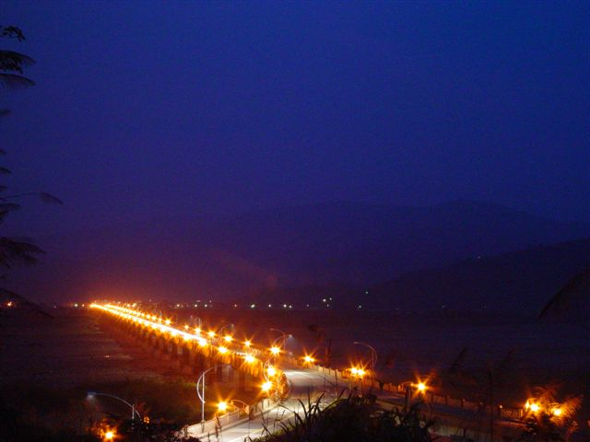
مزمور 100: 1-5
اعلموا أن الرب هو الله
هو صنعنا و له نحن
شعبه و غنم مرعاه

Slide 10

مزمور 100: 1-5
أدخلوا أبوابه بحمد
دياره بالتسبيح
احمدوه باركوا اسمه

Slide 11
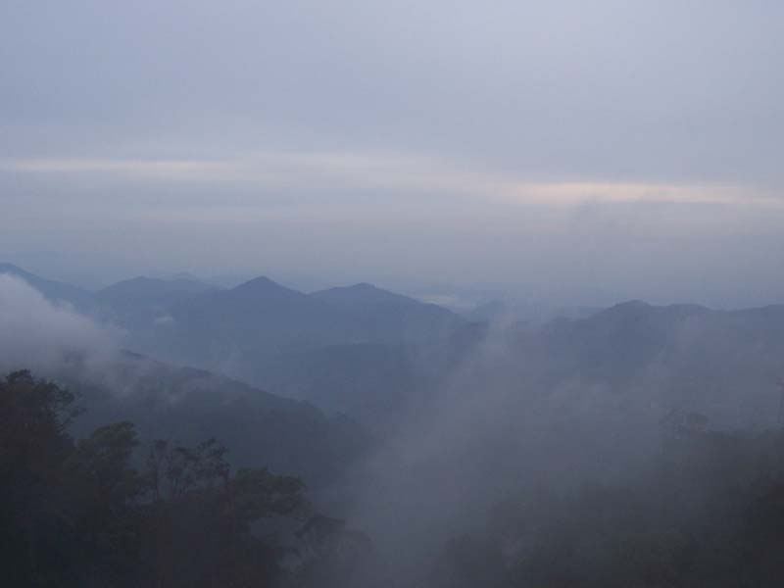
مزمور 100: 1-5
لأن الرب صالح
إلى الأبد رحمته
و إلى دور فدور أمانته

Slide 12

الأهداف
خصائص أسفار الحكمة
نظرة عامة على كل سفر من أسفار الحكمة
التباينات بين أسفار الحكمة
التطبيقات

Slide 13


WISDOM
BOOKS

Slide 14
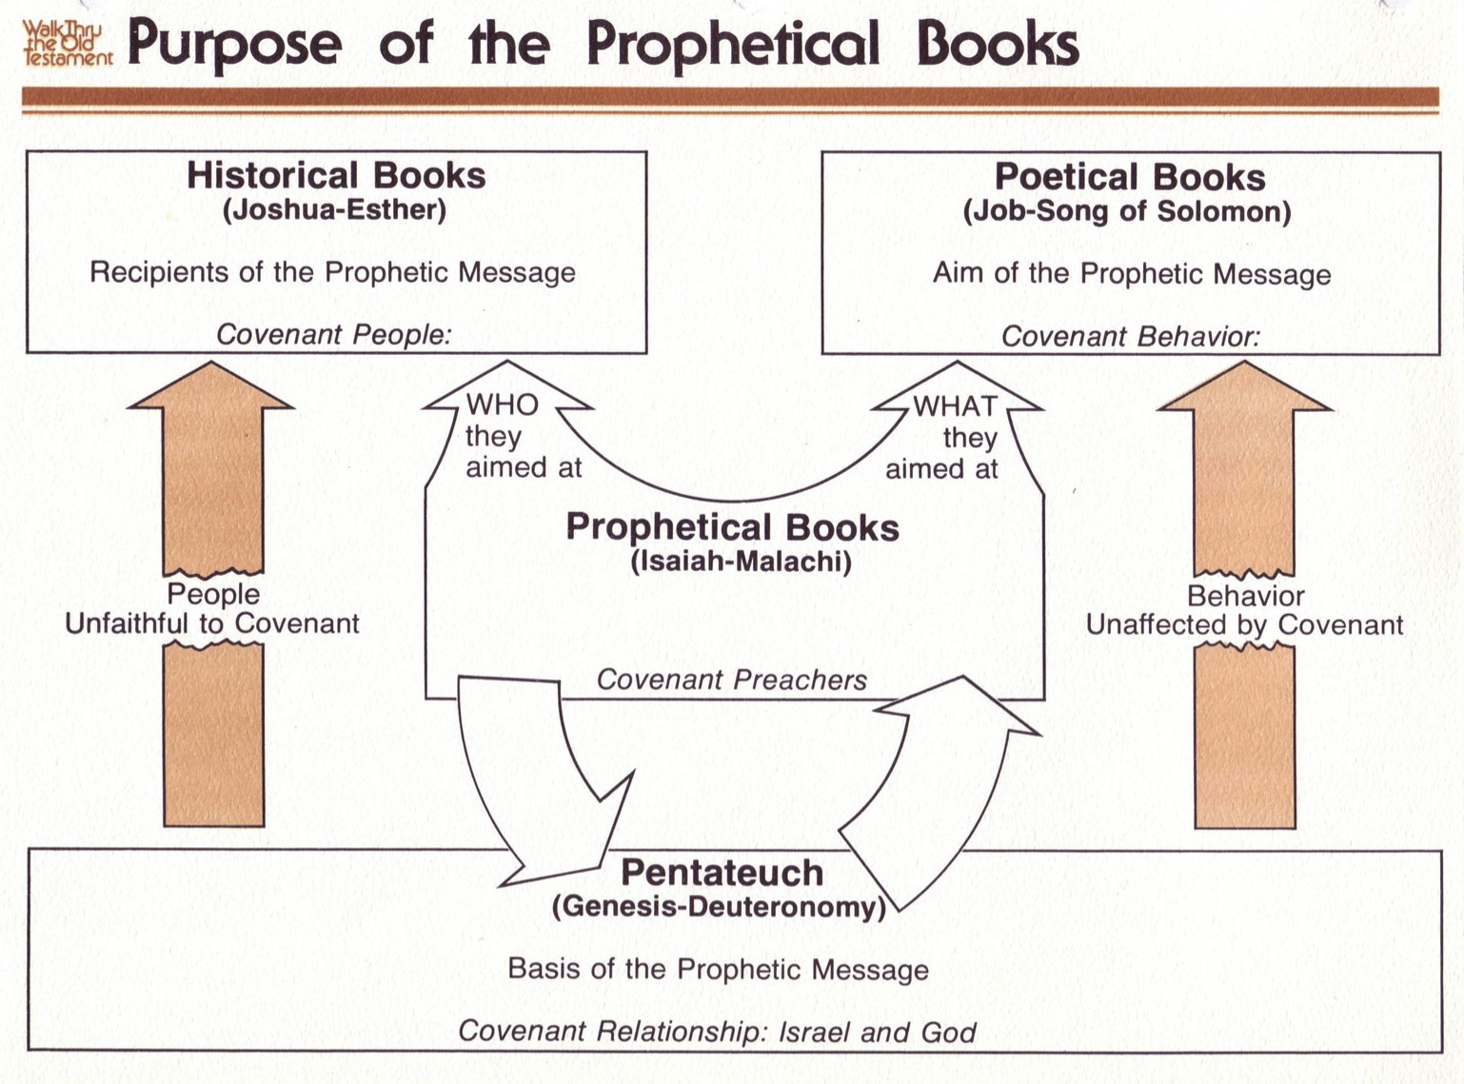
غرض الأسفار النبوية
50ب
440
الأسفار التاريخية
(يشوع-أستير)
مستقبلي الرسالة النبوية
شعب العهد
الأسفار الشعرية
(أيوب-نشيد الأنشاد)
هدف الرسالة النبوية
سلوك العهد
إلى من كانوا يهدفون
إلى ماذا كانوا يهدفون
الأسفار النبوية
(أشعياء-ملاخي)
وعاظ العهد
الشعب غير مخلص للعهد
لم يتأثر السلوك بالعهد
الإعلان
التنبؤ
العهد الموسوي
أسفار موسى الخمسة
(تكوين-تثنية)
أساس الرسالة النبوية
علاقة العهد : إسرائيل و الله
العهد الإبراهيمي
تث 28, لا 26
تك 12 : 1 – 3, 15 : 18
مشروط
غير مشروط
دينونة
بركة
Notes:
The OT prophets are typically not taught in most churches and yet play a crucial role in the OT to link the Historical, Poetic, and Pentateuch sections. These covenant preachers fit into the end of OT chronology and thus look back at both the Abrahamic and Mosaic covenants in their blessing and judgment aspects, respectively. This includes both the forthtelling role to warn Israel of the conditions of the Mosaic requirements (Lev 26; Deut 28), as well as the foretelling role to remind the nation of unconditional blessings of the Abrahamic promises (Gen 12 & 15).
———————————————————
Common Slides English-153
00-Intro & Biblical Theology-slide 18
00_OT Book Overviews under Isaiah section-453
23-Prophets Intro-27
23-Isaiah_1-12-Slide 13
28-Hosea-54
31-Obadiah-26

Slide 15

مميزات

Slide 16
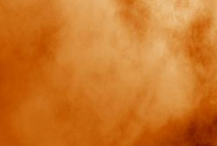
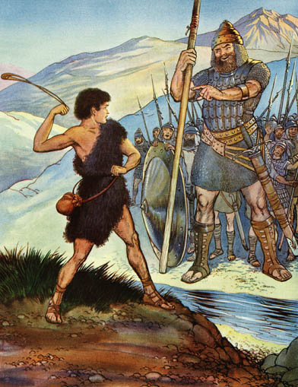
اختلافات

Slide 17
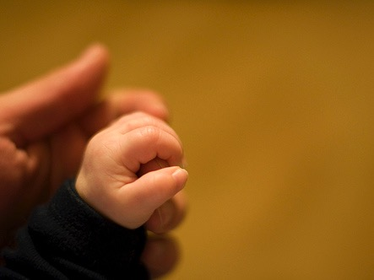
ما هو الشعر ؟
خلال الثلاثين ثانية القادمة ابتكر تعريف للشعر
للشخص الجالس بجانبك
Notes:
----- Meeting Notes (19/9/17 15:28) -----
Poetry is a literary style that arranges sounds or content with a meter that aids memory or stirs emotion, often through figures of speech.

Slide 18

الشعر

Slide 19

أدب الحكمة
في الشرق الأدنى القديم
كان للشعوب معلمون حكماء :
رجال حكماء من بلاد ما بين النهرين، كنعان و مصر تم مقارنتهم مع سليمان
انقسموا ما بين التعليم و الخطايات
حكمة التعاليم المصرية
الحكمة الخطابية في بلاد ما بين النهرين

Slide 20

340
التاريخ
الشعر
أيوب
مزامير
أمثال
جامعة
نشيد الأنشاد
النبوة
تكوين
خروج
لاويين
عدد
تثنية
أشعياء
ارميا
مراثي
حزقيال
دانيال
يشوع
قضاة
راعوث
1 صموئيل
2 صموئيل
1 ملوك
2 ملوك
1 اخبار
2 اخبار
عزرا
نحميا
استير
هوشع
يوئيل
عاموس
عوبديا
يونان
ميخا
ناحوم
حبقوق
صفنيا
حجى
زكريا
ملاخي
Notes:
The 5 poetic books show where the people of the historical books obey or disobey the exhortations of the prophetical books.
In English, the 5 books progressively have longer names.
_______
OS-18-Wisdom & Poetry-22
OS-18-Job-22

Slide 21

351
الحكمة مقابل الشعر
نمط الكتابة
محتويات الكتابة
تكرار الفكرة
مبدأ نعيش بموجبه
المنطق (الحجة، الذكاء، الفكر)
الكائن كاملاً
أيوب، أمثال، جامعة، مزامير، نشيد الأنشاد
أيوب، أمثال، جامعة
صنف أصغر (مجموعة فرعية)
صنف أكبر
Notes:
Often we use the terms wisdom and poetic interchangeably, but there are some important differences.
________
OS-18-Wisdom & Poetry-23
OS-18-Job-23

Slide 22

السير عبر الأسفار الشعرية
355
الجامعة…….. الباطل
نشيد .... الحب في الزواج
تستطيع الحكمة التغلب على الحياة الباطلة
تستطيع الحكمة المحافظة على الزواج النقي
أمثال 31: 30 الحسن غش و الجمال باطل أما المرأة المتقية الرب فهي تمدح
أمثال 5: 18 ليكن ينبوعك مباركاً و افرح بامرأة شبابك
الأمثال............ الحكمة
مخافة الرب هي بدء الحكمة
مزمور 111: 10 رأس الحكمة مخافة الرب فطنة جيدة لكل عامليها تسبيحه قائم إلى الأبد
المزامير ..............العبادة
تطور العبادة مخافة الرب
أيوب 42: 2 قد علمت أنك تستطيع كل شيء و لا يعسر عليك أمر
المصدر :
السير عبر الخدمات الكتابية
أيوب…...........السيادة
رؤية سيادة الله تقودنا إلى العبادة
Notes:
A logical progression goes from Job to Solomon's Song of Songs.
____________
OS-18-Wisdom & Poetry-24
OS-18-Job-24
OS-19-Psalms-22
OS-20-Proverbs-26
OS-21-Ecclesiastes-22
OS-22-Song-22

Slide 23
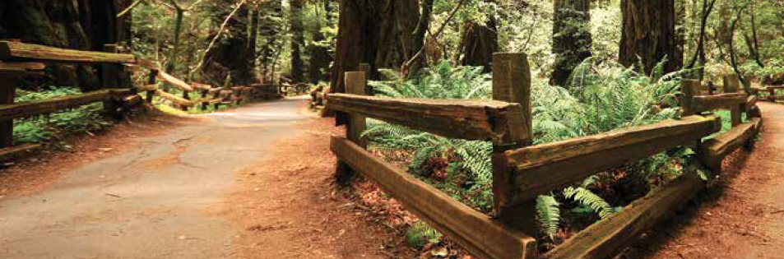
الأسفار الشعرية في العهد القديم
أيوب : كيف تعاني
المزامير : كيف تصلي
الأمثال : كيف ترتبط
نشيد : كيف تحب
الجامعة : كيف تعيش
Notes:
These five books are "how to" writings as they are among the most applicable parts of the Bible. Although they have common points, they differ in their main emphasis in terms of the way we are to live.
__________________
OS-19_Wisdom & Poetry-23
OS-18-Job-25
OS-19-Psalms-23
OS-20-Proverbs-27
OS-21-Eccles-21
OS-22-Song-23

Slide 24
التباينات
402ب
الأمثال | الجامعة
تحديات الحياة | معنى الحياة
نصيحة عملية | تأملات فلسفية
كيف نعيش لله | لماذا نعيش لله
المثاليات | الواقع
عدة كتاب | شهادة رجل واحد
الحكمة الإلهية فقط | حكمة عالمية و إلهية
إيجابي | سلبي
عام | استثناءات
حالي | أبدي
أبيض و أسود | مناطق رمادية
مدح الحكمة | الشك في الحكمة
Notes:
OS-19_Wisdom & Poetry-24
OS-20-Proverbs-27
OS-21-Eccles-23

Slide 25

مميزات الشعر العبري
۳٩٠
ص13
1. أنماط الإجهاد (وليس القوافي)
2. لغة مميزة
3. ترتيب أفقي
4. أفكار في القافية

Slide 26

المفتاح :
تماثل العبريّة
۳٩٠
ص13

Slide 27
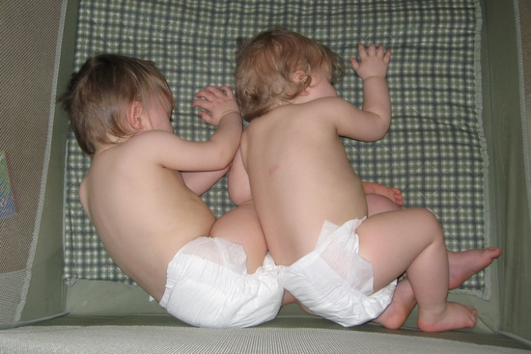
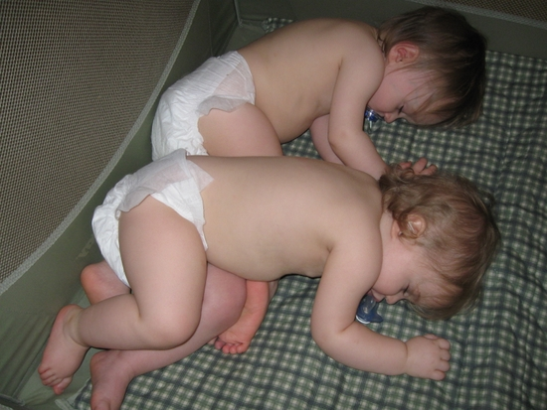
ما هو التماثل ؟
۳٩٠
ص13
تكرار المعنى في التعبيرات المتماثلة
(روس، ب ك س، 1: 780)

Slide 28
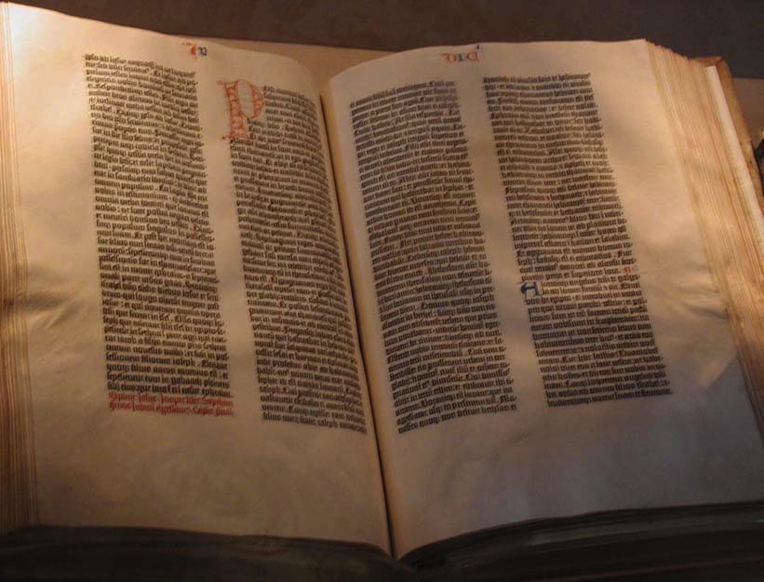
۳٩٠
ص13
مرادف : يكرر السطر الثاني كتابة السطر الأول بنفس الشكل أو ما شابه

Slide 29
۳٩٠
ص13
مرادف: يكرر السطر الثاني كتابة السطر الأول بنفس الشكل أو ما شابه
مزمور 2 : 3
لنقطع قيودهما ولنطرح عنا ربطهما

Slide 30
۳٩٠
ص13
مرادف : يكرر السطر الثاني كتابة السطر الأول بنفس الشكل أو ما شابه
مزمور 2 : 3
لنقطع قيودهما ولنطرح عنا ربطهما

Slide 31
۳٩٠
P ١٣
مرادف: يكرر السطر الثاني كتابة السطر الأول بنفس الشكل أو ما شابه
مزمور 2 : 3
لنقطع قيودهما ولنطرح عنا ربطهما

Slide 32
۳٩٠
P ١٣
مرادف: يكرر السطر الثاني كتابة السطر الأول بنفس الشكل أو ما شابه
مزمور 2 : 3
لنقطع قيودهما ولنطرح عنا ربطهما
مزمور 10 : 1
يا رب لماذا تقف بعيدا.لماذا تختفي في ازمنة الضيق.

Slide 33
۳٩٠
P ١٣
مرادف: يكرر السطر الثاني كتابة السطر الأول بنفس الشكل أو ما شابه
مزمور 2 : 3
لنقطع قيودهما ولنطرح عنا ربطهما
مزمور 10 : 1
يا رب لماذا تقف بعيدا.لماذا تختفي في ازمنة الضيق.

Slide 34
۳٩٠
P ١٣
مرادف: يكرر السطر الثاني كتابة السطر الأول بنفس الشكل أو ما شابه
مزمور 2 : 3
لنقطع قيودهما ولنطرح عنا ربطهما
مزمور 10 : 1
يا رب لماذا تقف بعيدا.لماذا تختفي في ازمنة الضيق.

Slide 35

۳٩٠
P ١٣
مزمور 19 : 2
يوم إلى يوم يذيع كلاماً وليل إلى ليل يبدي علماً .

Slide 36

۳٩٠
P ١٣
مزمور 19 : 2
يوم إلى يوم يذيع كلاماً وليل إلى ليل يبدي علماً.

Slide 37
۳٩٠
P ١٣
مزمور 27 : 1
الرب نوري وخلاصي ممن أخاف.
الرب حصن حياتي ممن أرتعب

Slide 38
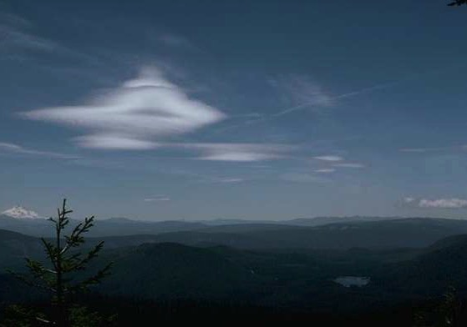
۳٩٠
P ١٣
مزمور 27 : 1
الرب نوري وخلاصي ممن اخاف. الرب حصن حياتي ممن ارتعب

Slide 39
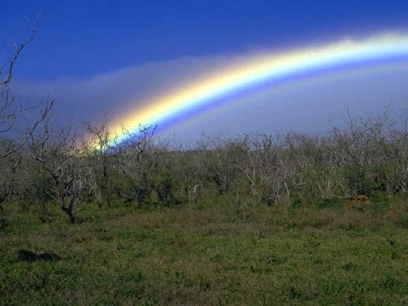
۳٩٠
P ١٣
مزمور 27 : 1
الرب نوري وخلاصي ممن
أخاف.الرب حصن حياتي ممن أرتعب

Slide 40
۳٩٠
P ١٣
مزمور 27 : 1
الرب نوري وخلاصي ممن
أخاف.الرب حصن حياتي ممن أرتعب

Slide 41
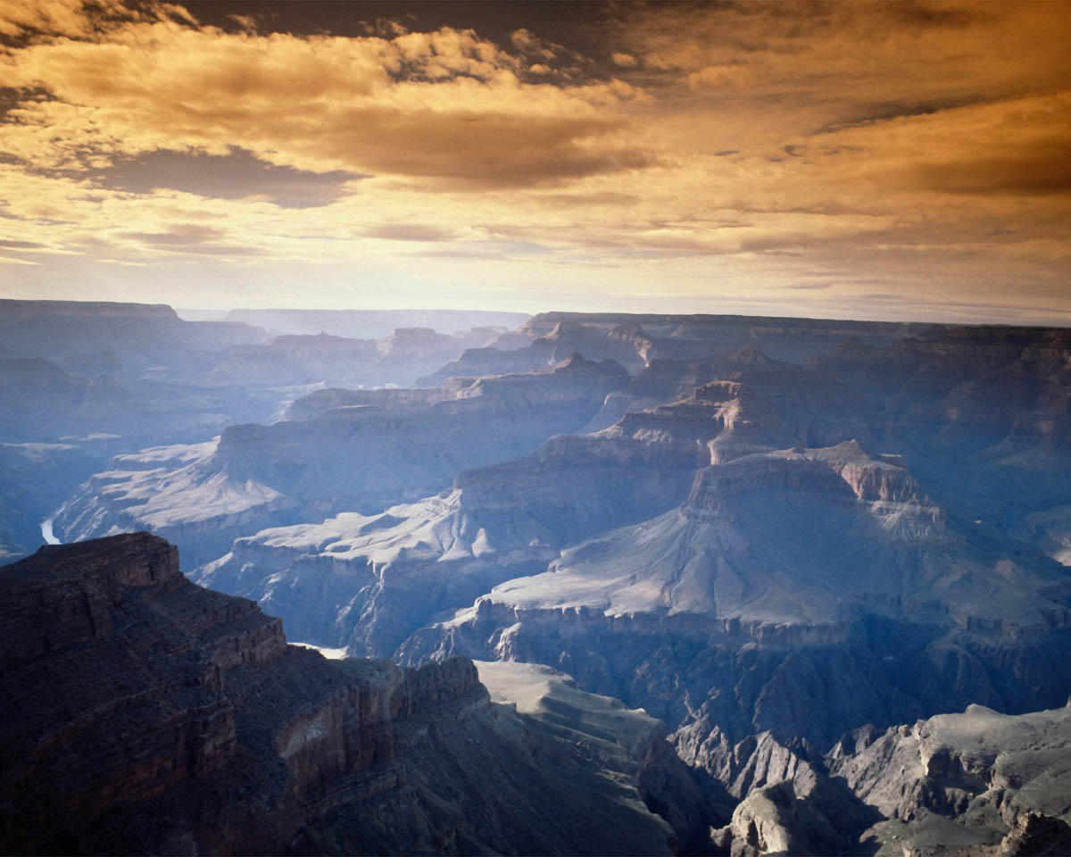
۳٩٠
P ١٣
مزمور 34 : 3
عظّموا الرب معي ولنعلِ اسمه معاً

Slide 42
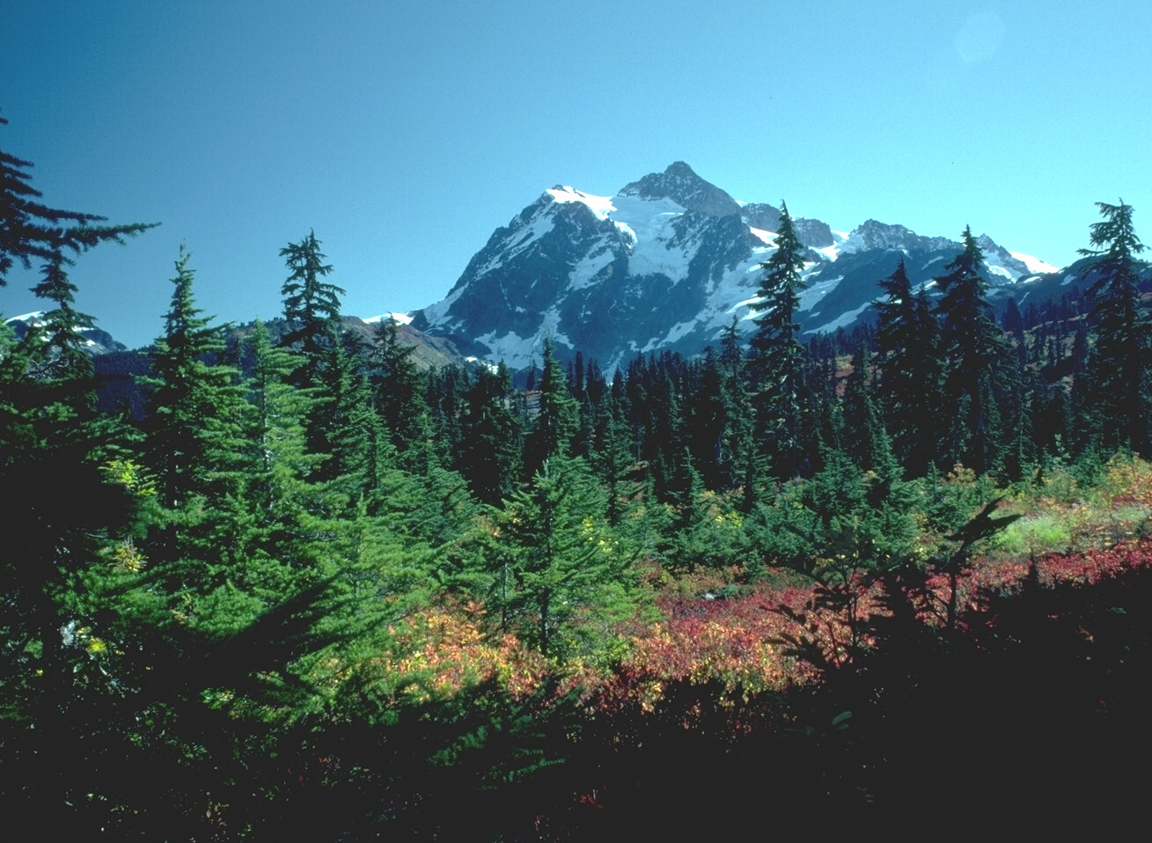
۳٩٠
P ١٣
مزمور 34 : 3
عظّموا الرب معي ولنعلِ اسمه معاً

Slide 43
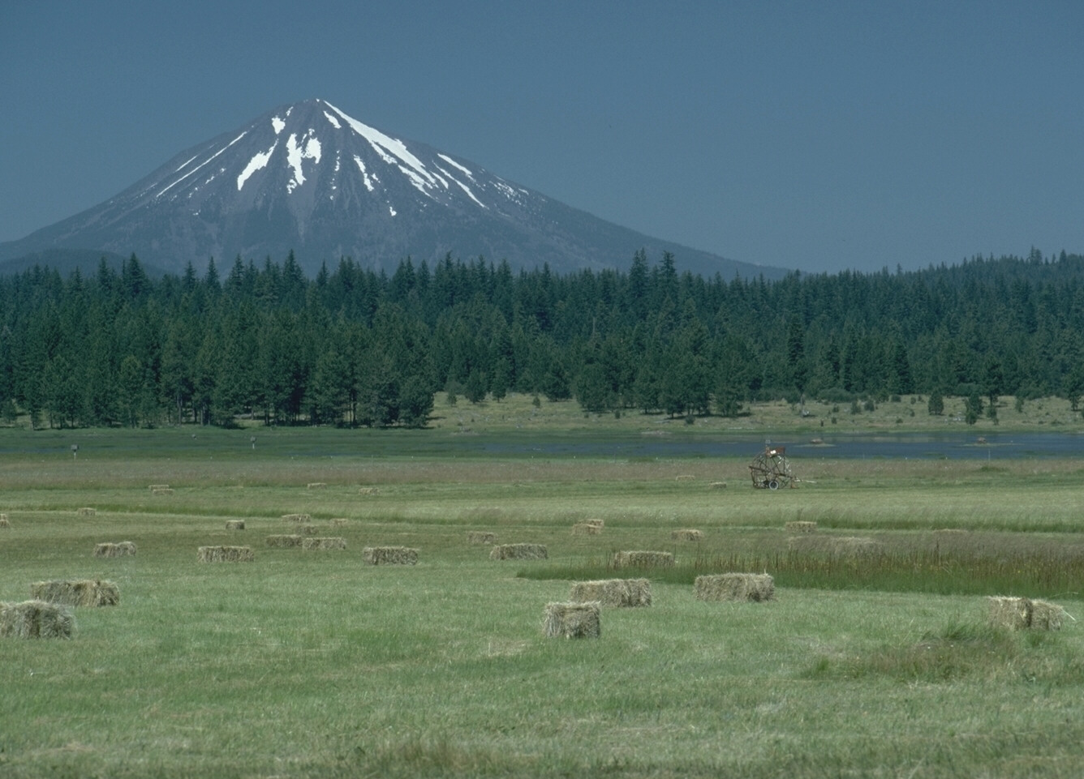
۳٩٠
P ١٣
مزمور 34 : 3
عظّموا الرب معي ولنعلِ اسمه معاً

Slide 44

۳٩٠
P ١٣
مزمور 34 : 3
عظموا الرب معي ولنعل اسمه معا

Slide 45
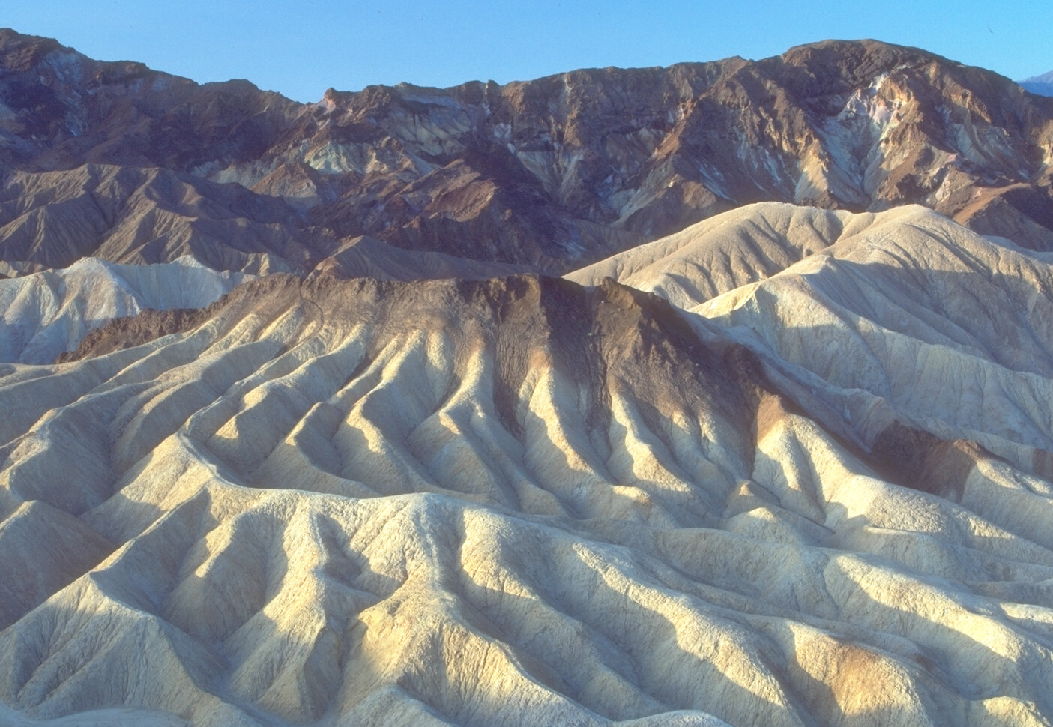
۳٩١
P ١٤
تناقضي
يقدم السطر الثاني تباينًا في الفكر مع السطر الأول
مزموز 1 : 6
لأن الرب يعلم طريق الأبرار.أما طريق الأشرار فتهلك

Slide 46
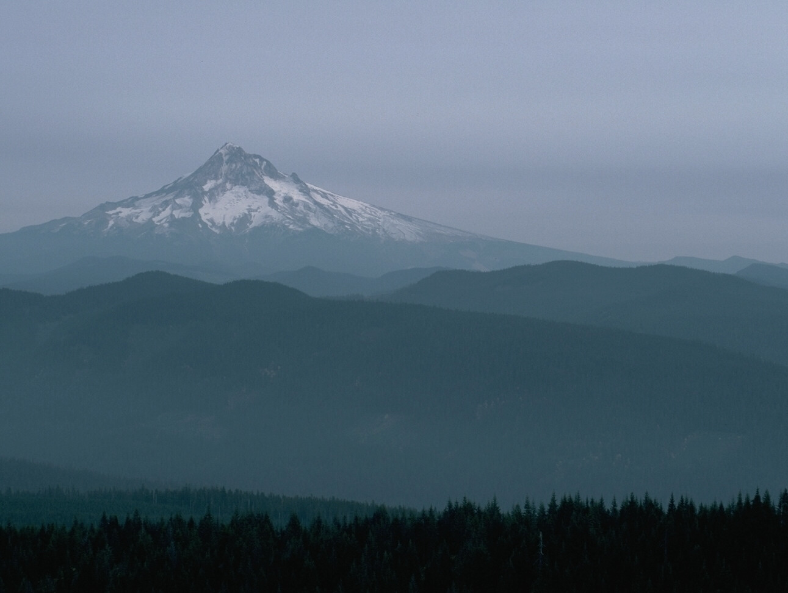
۳٩١
P ١٤
تناقضي
يقدم السطر الثاني تباينًا في الفكر مع السطر الأول
مزموز 1 : 6
لأن الرب يعلم طريق الأبرار.أما طريق الأشرار فتهلك

Slide 47

۳٩١
P ١٤
تناقضي
يقدم السطر الثاني تباينًا في الفكر مع السطر الأول
مزموز 1 : 6
لأن الرب يعلم طريق الأبرار.أما طريق الاشرار فتهلك

Slide 48
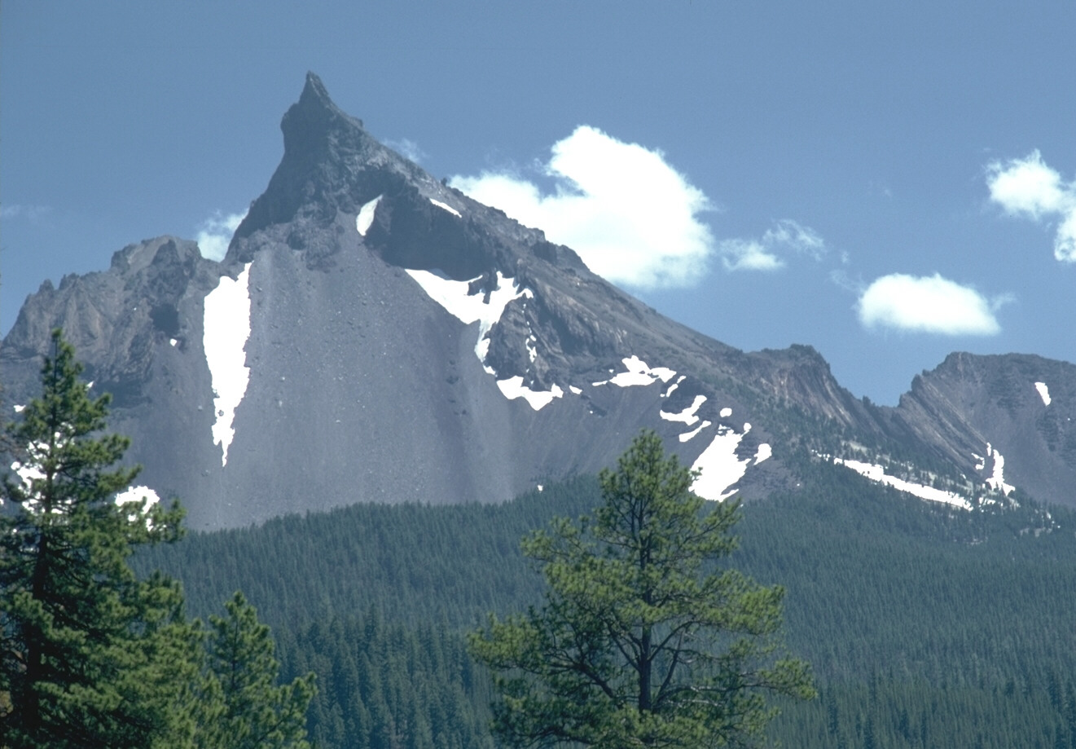
۳٩١
P ١٤
تناقضي
يقدم السطر الثاني تباينًا في الفكر مع السطر الأول
مزموز 1 : 6
لأن الرب يعلم طريق الأبرار.اما طريق الأشرار فتهلك

Slide 49
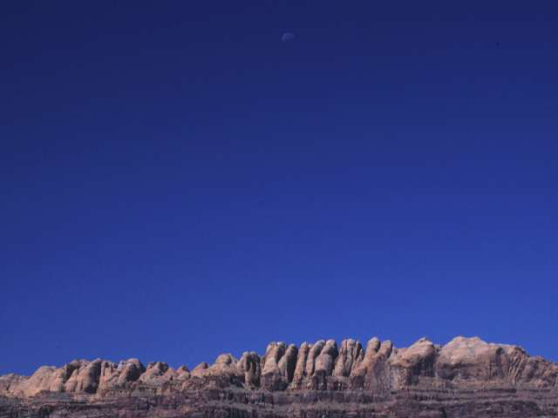
۳٩١
P ١٤
تناقضي
يقدم السطر الثاني تباينًا في الفكر مع السطر الأول
مزمور 37 : 9
لأن عاملي الشر يقطعون والذين ينتظرون الرب هم يرثون الارض.

Slide 50
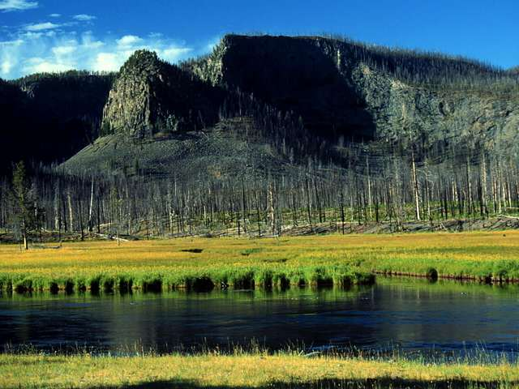
۳٩١
P ١٤
تناقضي
يقدم السطر الثاني تباينًا في الفكر مع السطر الأول
مزمور 37 : 9
لأن عاملي الشر يقطعون والذين ينتظرون الرب هم يرثون الارض.

Slide 51
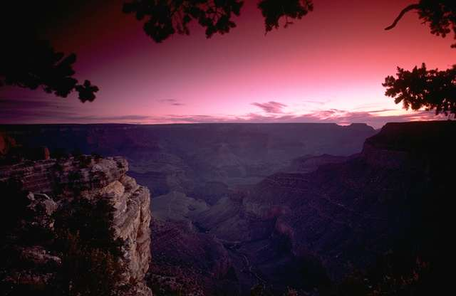
۳٩١
P ١٤
تناقضي
يقدم السطر الثاني تباينًا في الفكر مع السطر الأول
مزمور 37 : 9
لأن عاملي الشر يقطعون والذين ينتظرون الرب هم يرثون الارض.

Slide 52
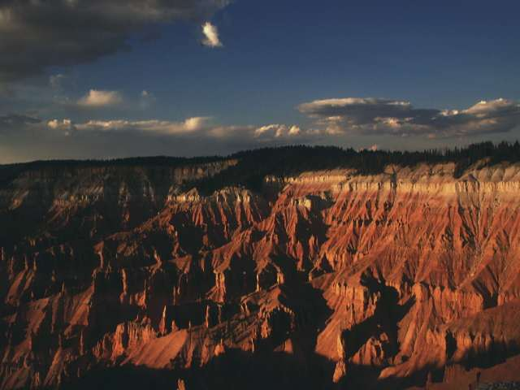
۳٩١
P ١٤
تناقضي
يقدم السطر الثاني تباينًا في الفكر مع السطر الأول
مزمور 37 : 9
لأن عاملي الشر يقطعون والذين ينتظرون الرب هم يرثون الارض.

Slide 53
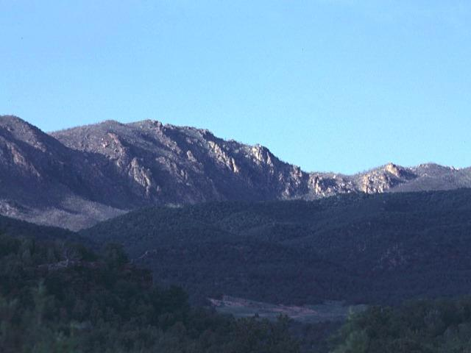
۳٩١
P ١٤
الرمزية: السطر الثاني يعيد ما جاء في السطر الأول عن طريق المقارنة المجازية
مزمور1 :4
ليس كذلك الأشرار لكنهم كالعصافة التي تذريها الريح.

Slide 54
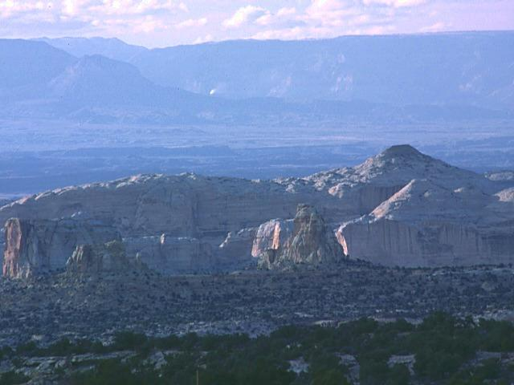
۳٩١
إصطناعي (غير مكتمل مع التعويض): يطور السطر الثاني فكرة السطر الأول
P ١٤
مزمور 95 : 3
إن الرب إله عظيم ملك كبير على كل الآلهة.

Slide 55
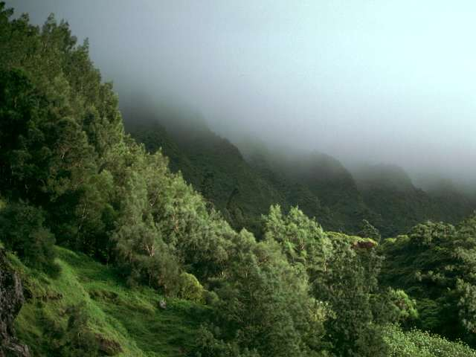
۳٩١
P ١٤
الجو العام الصناعي للنص: يكرر السطر الثاني الأول ، لكنه يتجاهل المصطلح الأخير
مزمور 29 : 1 – 2
مزمور لداود.قدموا للرب يا أبناء الله قدموا للرب مجداً وعزاً. 2 قدموا للرب مجد اسمه.اسجدوا للرب في زينة مقدسة

Slide 56
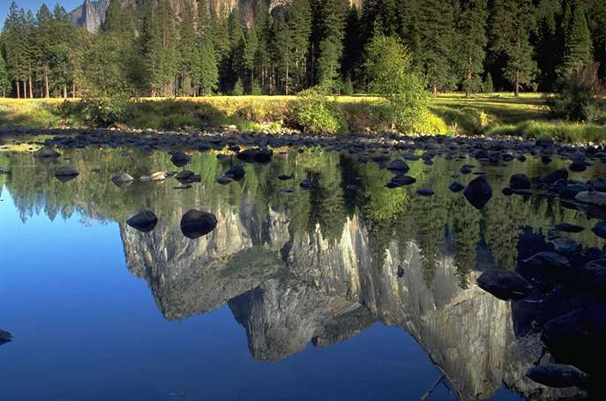
391
P 14
إصطناعي (غير مكتمل بدون تعويض): آيات ذات أطوال مختلفة مع بعض المصطلحات المتوازية فقط
مزمور 6 : 1
لأمام المغنين على ذوات الأوتار على القرار.مزمور لداود.يا رب لا توبخني بغضبك ولا تؤدبني بغيظك.

Slide 57
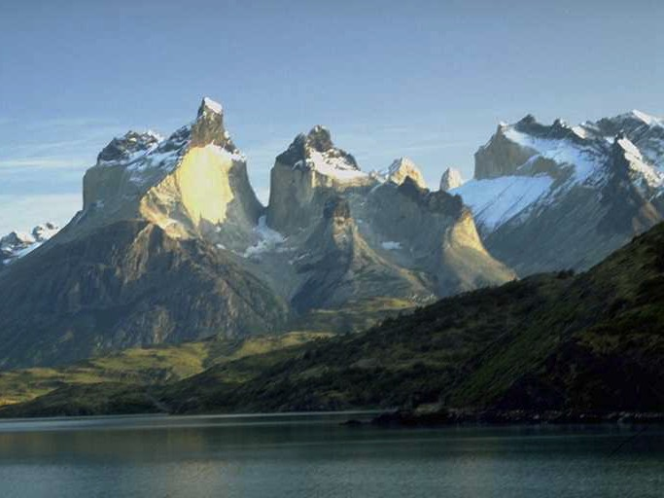
۳٩١
P ١٤
الشكل التركيبي: يطور السطر الثاني فكر السطر الأول
مزمور 2 : 6
أما أنا فقد مسحت ملكي على صهيون جبل قدسي

Slide 58
التماثل
388ت
حينئذ يتكلم عليهم بغضبه ويرجفهم بغيظه. (مزمور 2 : 5)
التوازي الدلالي: التوبيخ والترهيب
الغضب والسخط متوازيان في المعنى
التوازي النحوي:فعل - مفعول به مباشر - عبارة جر
عبارة الجر - فعل – مفول به

Slide 59

نصائح لتفسير المزامير
391
P 14
أ- انتبه الى البنية
ب – تلخيص المزمور في جملة
ج- النظر في العناوين والشخصيات الرئيسية وأنسابهم وأعمالهم
د- تصنيف المزمور باستخدام ليندسلي ص 386
ه- فسر اللاهوت غير المكتمل للمزمور على ضوء العهد الحديد
( مثلا مزمور 51 : 11 )
و- إعادة صياغة الكلام والأرقام والتوازي - استخدام إشارات العهد الجديد في تفسير مزامير غير مفهومة (مز 16 : 10 , واضح ومفهوم من خلال أعمال 2 : 25 – 31 (
Notes:
OS-18-Wisdom & Poetry-59
OS-19-Psalms-223

Slide 60
نصائح لتفسير المزامير
391
P 14
ك- اقرأ المزامير ببطء ( ليس كما في القراءة اليومية )
ل- ارسم المسار العاطفي للمزمور.
مثلا مزمور 77
هل يبدأ عالبآ أم منخفض
77: 1- 3
77 :9- 4
77 :10
77 :11 -20
Notes:
OS-18-Wisdom & Poetry-60
OS-19-Psalms-224

Slide 61

جارٍ توضيح شخصيات الكلام ...
۳٩٢
P ١٥

Slide 62
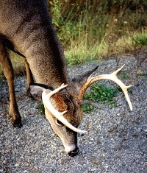

التشابه
۳٩٢
P ١٥
مقارنة رسمية بين عنصرين مختلفين حيث يتم تشبيه أحدهما بآخر.
المزامير 42 : 1
لأمام المغنين. قصيدة لبني قورح. كما يشتاق الإيل إلى جداول المياه هكذا تشتاق نفسي إليك يا الله.

Slide 63
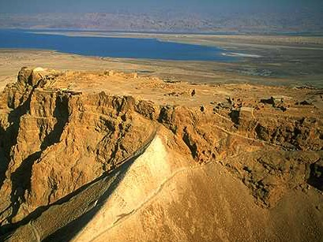
المجازية
۳٩٢
P ١٥
شكل كلام يحتوي على مقارنة ضمنية بين شيئين مختلفين.
المزامير 27 : 1
لداود. الرب نوري وخلاصي ممن
أخاف. الرب حصن حياتي ممن أرتعب.

Slide 64
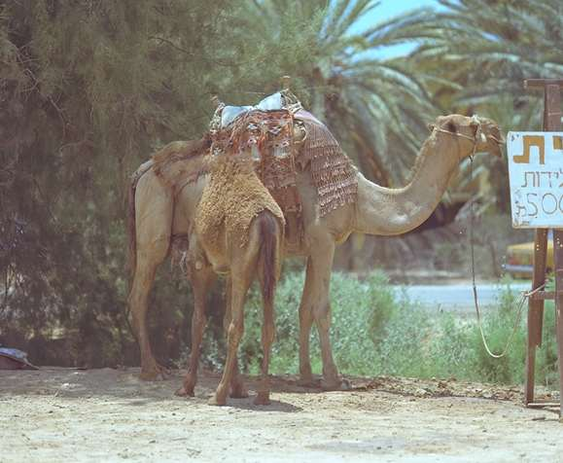
المبالغة
۳٩٢
P ١٥
عندما يقال أكثر مما يقصد به حرفياً ؛ مبالغة
المزامير 6 : 6
تعبت في تنهدي.أعوم في كل ليلة سريري بدموعي أذوب فراشي.

Slide 65

التجسيد
۳٩٢
P ١٥
يتم إعطاء الأشياء غير الحيّة صفات أو خصائص الكائنات الحية
المزامير 73 : 9
جعلوا أفواههم في السماء وألسنتهم تتمشى في الارض.

Slide 66
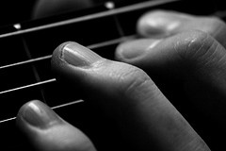

التجسيد
392
P 15
يتم إعطاء الأشياء غير الحيّة صفات أو خصائص الكائنات الحية
المزاميز 137: 5
إن نسيتك يا أورشليم تنسى يميني

Slide 67
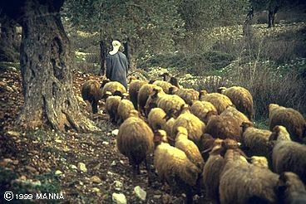
تصوير
388ت
مزمور لداود.الرب راعي فلا يعوزني شيء.
مزمور 23 : 1
الصور تحقق الكلمة المصورة عن طريق المقارنة

Slide 68

أيّوب

Slide 69


الكلمة المفتاحيّة
عدم الفهم

Slide 70

الآية المفتاحيّة
(أليهو يتكلم)
" ٱلْقَدِيرُ لَا نُدْرِكُهُ. عَظِيمُ ٱلْقُوَّةِ وَٱلْحَقِّ،
وَكَثِيرُ ٱلْبِرِّ. لَا يُجَاوِبُ.
لِذَلِكَ فَلْتَخَفْهُ ٱلنَّاسُ.
كُلَّ حَكِيمِ ٱلْقَلْبِ لَا يُرَاعِي."
(37: 23- 24).

Slide 71

المؤلف
غير معروف
التاريخ :
1. عاش أيوب على الأغلب خلال فترة الآباء
2. كتب السفر على الأغلب في ذلك الوقت و يحتوي الكثير من الحوارات

Slide 72

افتتاحية
دوائر
مزمور حكمة
نظرة عامة
خطاب أيوب الأخير
خطابات أليهو الأربعة
خطابي يهوه
خاتمة

Slide 73

مواضيع لاهوتية
عقيدة القصاص في سفر التثنية. 28 (البركات واللعنات) هو مبدأ أخلاقي لتطبيق الله لعدل إسرائيل ، ولكنه ليس قاعدة صارمة وسريعة لكل فرد. تمسك أيوب والمتحدثون الأربعة بعلم اللاهوت القصاصي ولكن الله ألغاه.
يستطيع الله أن يستخدم كل الأشياء – حتى الأشياء الشريرة – معاً للخير (رو 8: 28)
عانى يسوع من الشر الأعظم – الخيانة و الصلب – حتى نحصل على الغفران و التطهير

Slide 74

الأمثال

Slide 75

الكلمة المفتاحيّة
الحكمة

Slide 76

الآية المفتاحية
٣ : ٥-٦
تَوَكَّلْ عَلَى الرَّبِّ بِكُلِّ قَلْبِكَ وَعَلَى فَهْمِكَ لاَ تَعْتَمِدْ. ٦ فِي كُلِّ طُرُقِكَ اعْرِفْهُ وَهُوَ يُقَوِّمُ سُبُلَكَ.

Slide 77

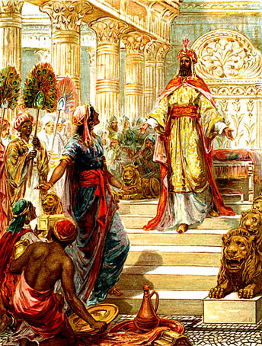
المؤلف
التاريخ
سليمان، أجور، لموئيل
رجال حكماء مجهولين
معظمهم من نفس فترة سليمان
(قبل 931 ق.م) .
التاريخ النهائي للتجميع
حوالي 700 ق.م

Slide 78

نظرة عامة
الفوائد العملية للحكمة
تتغلب على الشر في الحياة اليومية

Slide 79

مواضيع لاهوتية
سفر الأمثال يقدم محتويات التعليم الإسرائيلي، حيث أنه يتعامل بوضوح مع المعرفة و التعليم العلماني
حكمة سفر الأمثال متجذرة في معرفة الله الشخصية

Slide 80

سفر الجامعة

Slide 81

الكلمة المفتاحية
باطل

Slide 82

الآية المفتاحية
استمتع بالحياة " لَيْسَ لِلإِنْسَانِ خَيْرٌ مِنْ أَنْ يَأْكُلَ وَيَشْرَبَ وَيُرِيَ نَفْسَهُ خَيْرًا فِي تَعَبِهِ. رَأَيْتُ هذَا أَيْضًا أَنَّهُ مِنْ يَدِ اللهِ. لأَنَّهُ مَنْ يَأْكُلُ وَمَنْ يَلْتَذُّ غَيْرِي؟"
(2: 24– 25)
اتق الله " فَلْنَسْمَعْ خِتَامَ الأَمْرِ كُلِّهِ: اتَّقِ اللهَ وَاحْفَظْ وَصَايَاهُ، لأَنَّ هذَا هُوَ الإِنْسَانُ كُلُّهُ. لأَنَّ اللهَ يُحْضِرُ كُلَّ عَمَل إِلَى الدَّيْنُونَةِ، عَلَى كُلِّ خَفِيٍّ، إِنْ كَانَ خَيْرًا أَوْ شَرًّا." (12: 13 – 14)

Slide 83

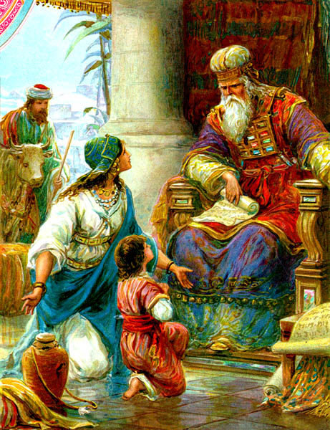
المؤلف
التاريخ
الملك سليمان
على الأغلب
حوالي 935 ق.م
(نهاية حياة سليمان)

Slide 84

باطل
نظرة عامة
نظرة متشائمة للحياة بمعزل عن الله
دورات الطبيعة اللانهائية
دورات الحكمة اللانهائية
دورات اللذة اللانهائية
دورات الكدح اللانهائية

Slide 85

مواضيع لاهوتية
لاهوت القناعة
في ضوء نقص الجوهر والمعنى في الحياة يحث كوهيليث قرائه على الاستمتاع بالحياة لأن الله هو الذي يمنحنا هذا الامتياز (2: 24-25). هذا الإشباع لا يخص البشرية جمعاء لأن عمل الخاطئ ينتهي بالعبث (2:26). ومع ذلك فإن القناعة الإلهية ليست هي الخير المطلق للبشرية.

Slide 86

ملخص
 | الكلمة المفتاحية | الآية المفتاحية
أيّوب | عدم الفهم | 37: 24
أمثال | الحكمة | 3: 5-6
جامعة | باطل | 2: 24-25 12: 13

Slide 87

التباينات
أيوب و الجامعة هي أسفار حكمة كتابية (منطقية) بينما الأمثال حكمة تعليمية
أيوب و الجامعة أسفار سلبية بطبيعتها بينما الأمثال إيجابي بطبيعته
يجادل أيوب مع الآخرين، الأمثال هو إعلان و وصايا و الجامعة جدال مع النفس
الأمثال سفر استنتاجي لكن الأسفار الأخرى استقرائية
Notes:
"As adjectives the difference between discursive and discoursive is that discursive is (of speech or writing) tending to digress from the main point [rambling] while discoursive is of or pertaining to discourse or reasoning." (https://wikidiff.com/discoursive/discursive)

Slide 88
الأهداف
خصائص أسفار الحكمة
نظرة عامة على كل سفر من أسفار الحكمة
التباينات بين أسفار الحكمة
التطبيقات

Slide 89
أيوب ....... ثق في حكمة الله
اخضع لله رغم المعاناة
الأمثال ......... الحكمة
راس الحكمة مخافة الرب
التطبيق
الجامعة .......... الباطل
تستطيع الحكمة التغلب على الحياة الباطلة

Slide 90
ملخص
أمثال ٩ : ١٠
بَدْءُ الْحِكْمَةِ مَخَافَةُ الرَّبِّ وَمَعْرِفَةُ الْقُدُّوسِ فَهْمٌ.

Slide 91
CREDITS
Ng Chet Wei
Priskali Achum
Ira Rebeca Tannos
William Toh
Sng Tien Leng

Slide 92
Black

Slide 93


مسح العهد القديم • BibleStudyDownloads.org
أحصل علي هذا العرض مجانا!
Notes:
OS is OT Survey (os) Arabic

